Slide 1
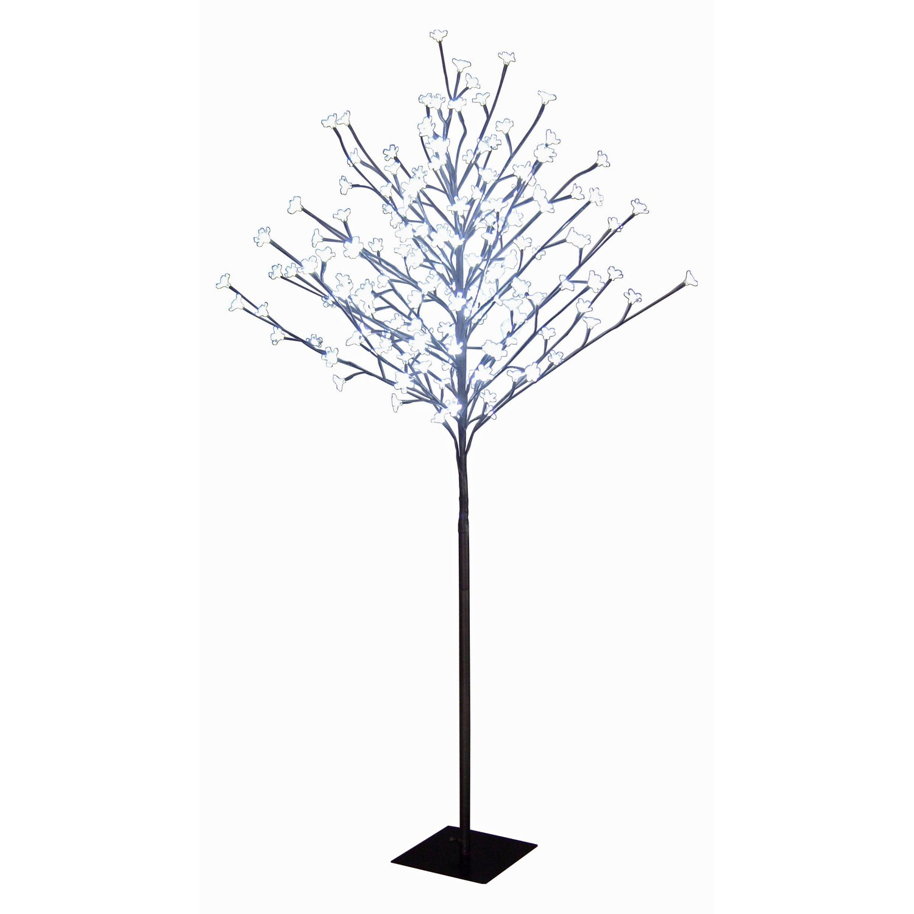
Das ist ein Baum.
Und das ist seine Höhe, z.B. 2m
Die Höhe wird immer senkrecht gemessen.
Also vom höchsten Punkt des Baumes bis auf den Boden.
2m
•

Slide 2
Sabine hat den Baum umgeknickt.
Jetzt ist er nicht mehr so hoch.
Zum Beispiel nur noch 1,20 m.
1,20 m
Die Höhe messen wir aber immer noch gleich. Vom höchsten Punkt des Baumes senkrecht auf den Boden.
•

Slide 3
Das ist ein Dreieck.
Die Höhe messen wir aber immer noch gleich. Vom höchsten Punkt des Dreiecks, senkrecht zur gegenüberliegenden Seite.
Idealerweise liegt diese parallel zum unteren Blattrand, das ist aber nicht zwingend notwendig.
•

Slide 4
c
b
b
a
c
a
c
a
b
Ich kann ein Dreieck auf drei verschiedene Arten hinlegen, so daß eine Seite parallel zum untern Blattrand liegt. Somit hat das Dreieck jedes mal eine andere Höhe. Wenn du jetzt weißt, wie man die Höhe einzeichnen, dann ergiebt sich ……

Slide 5
Die Höhen werden mit „h“ beschriftet und damit man sie unterscheiden kann bekommen sie noch einen kleinen Buchstaben.
Je nachdem auf welcher Seite sie stehen, heißen sie h_{a}, h_{b}, h_{c}.
Die Höhen schneiden sich immer in einem Punkt. Dem Höhenschnittpunkt. Dieser hat jedoch keine besondere Eigenschaft. Aber er liegt nicht immer im Dreieck. Manchmal auch außerhalb….
Schau dir das doch mal auf GeoGebra an…
http://www.flantis.de/files/Hoehenschnittpunkt-im-Dreieck.html

